Slide 1




スケジュール

Slide 2
TIẾT 1

Slide 3
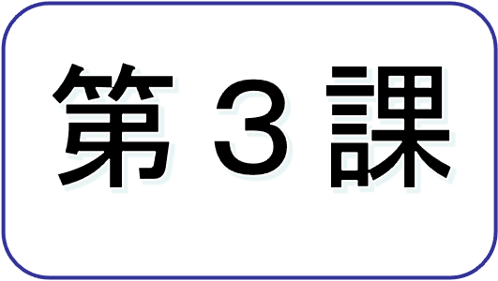
ST３
どんな毎日？
できること
日常生活について話したり 質問したり することができる。

Slide 4
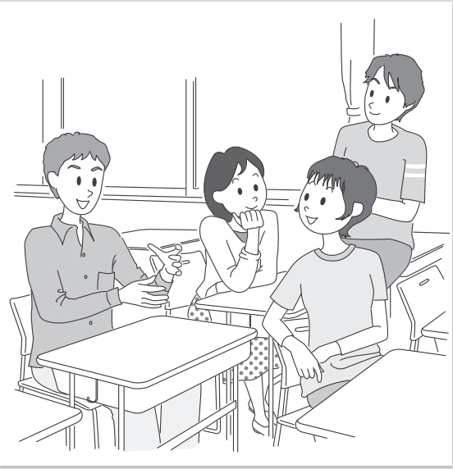
チャレンジ１，２，３，４

Slide 5

かいしゃ

Slide 6
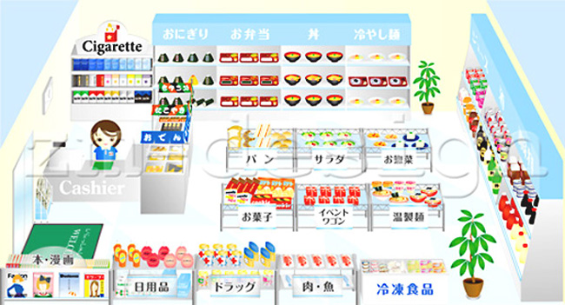
コンビニ

Slide 7

ぎゅうにゅう

Slide 8
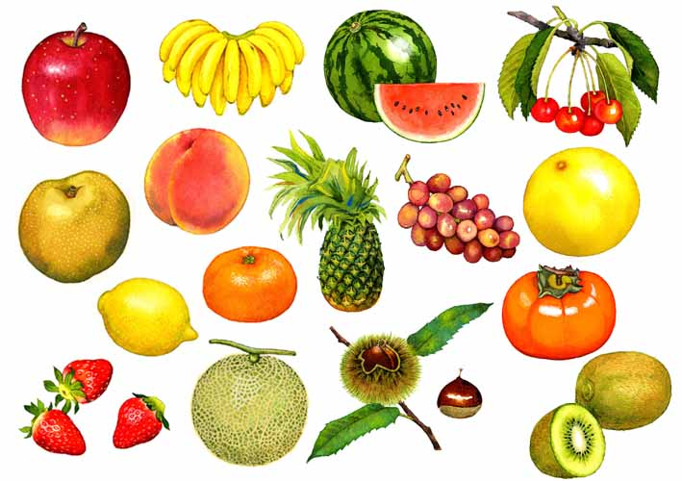
くだもの

Slide 9
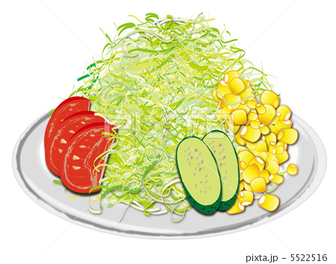
サラダ

Slide 10

チーズ

Slide 11

しんぶん

Slide 12

テレビ

Slide 13

かいます

Slide 14

ききます

Slide 15

はたらきます

Slide 16

よみます

Slide 17

おきます

Slide 18
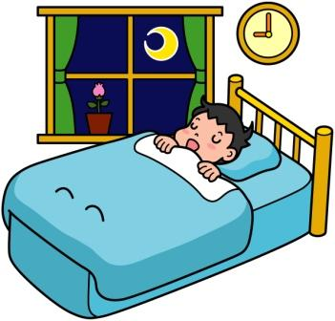

ねます

Slide 19
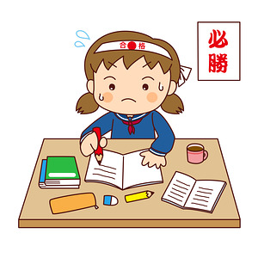
べんきょうします

Slide 20
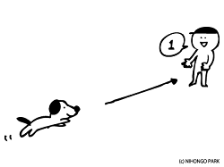
きます

Slide 21
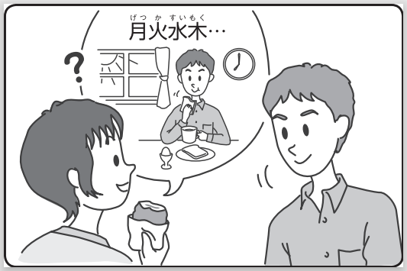

チャレンジ １
A：まいにち、あさごはんを たべますか。
B：はい。

Slide 22
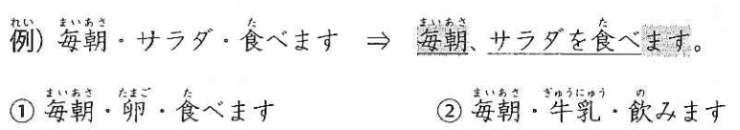


N(thời gian thường xuyên) + Vます。
① まいあさ、たまごを たべます。
② まいあさ、ぎゅうにゅうを のみます。

Slide 23
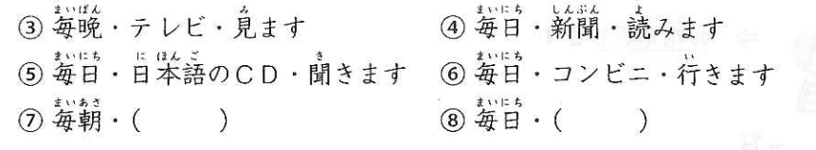




③まいばん、テレビを みます。
④ まいにち、しんぶんを よみます。
⑤ まいにち、日本語の CDを ききます。
⑥ まいにち、コンビニへ いきます。

Slide 24
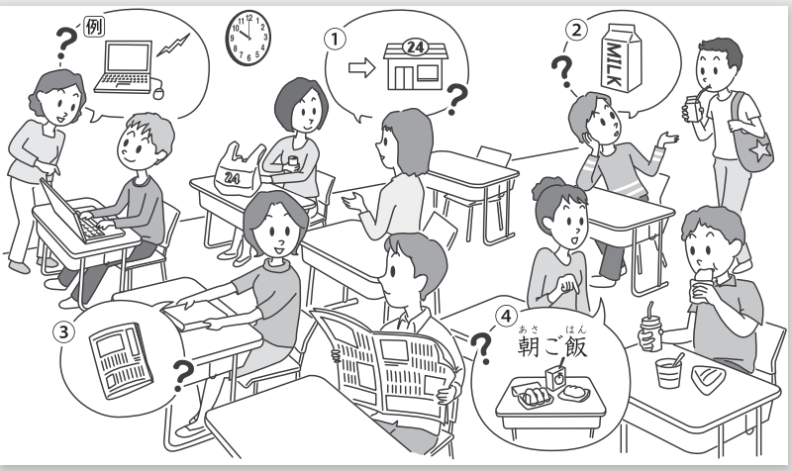
N(thời gian) + Vます。
A：まいにち、インターネットを しますか。
B：はい。

Slide 25
N(thời gian) + Vます。
A：まいにち、コンビニへ いきますか。
B：はい。
Notes:
Cho sv hoàn thành đoạn hội thoại theo gợi ý ở bức tranh

Slide 26
N(thời gian) + Vます。
A：まいにち、ぎゅうにゅうを のみますか。
B：はい。
Notes:
Cho sv hoàn thành đoạn hội thoại theo gợi ý ở bức tranh

Slide 27
N(thời gian) + Vます。
A：まいにち、しんぶんを よみますか。
B：はい。
Notes:
Cho sv hoàn thành đoạn hội thoại theo gợi ý ở bức tranh

Slide 28
TIẾT 2

Slide 29
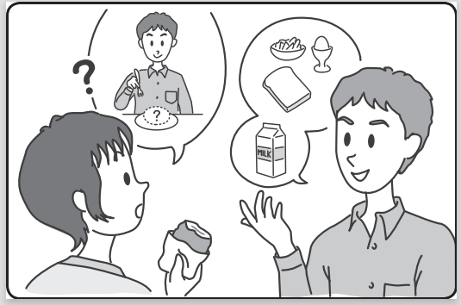
チャレンジ ２
A：なにを たべますか。
B：パンや たまごなどを たべます。

Slide 30
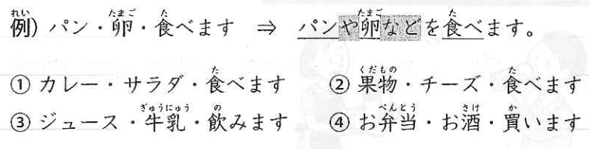
①カレーや サラダなどを たべます。
②くだものや チーズなどを たべます。
③ジュースや ぎゅうにゅうなどを のみます。
④おべんとうや おさけなどを かいます。

Slide 31
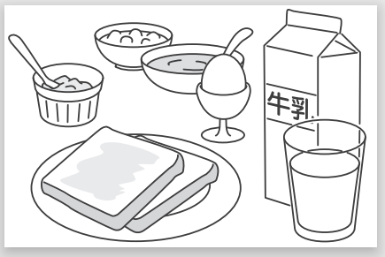
N1やN2など：N1,N2…
パンや スープなどを たべます。

Slide 32
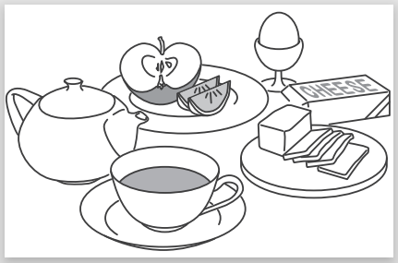
N1やN2など：N1,N2…
リンゴや チーズなどを たべます。

Slide 33
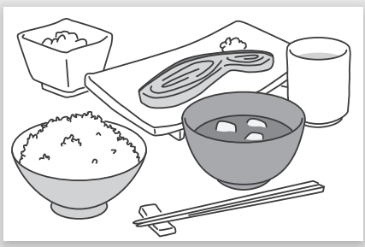
N1やN2など：N1,N2…
ライスや にくなどを たべます。

Slide 34
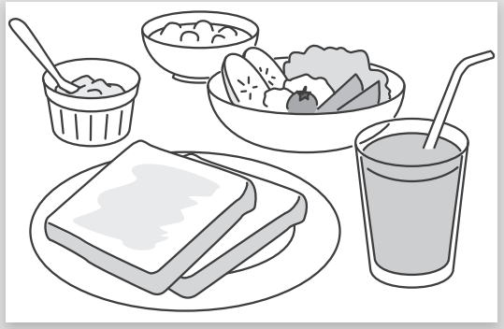
N1やN2など：N1,N2…
パンや サラダなどを たべます。

Slide 35
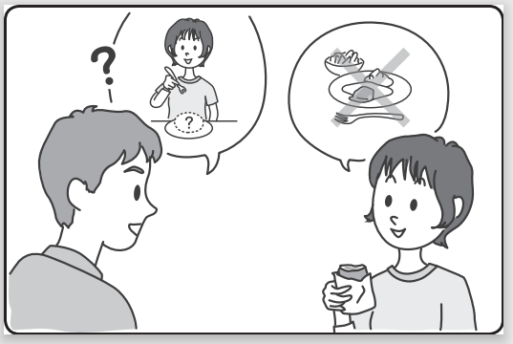
チャレンジ ３
あさ、うちで なにも たべません。

Slide 36
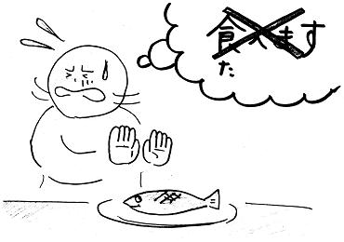
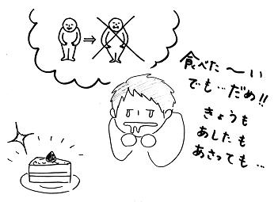
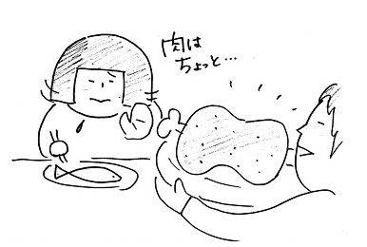

なにも Ｖません： Không làm gì cả
さかなを たべません
ケーキも たべません
とりにくも たべません

Slide 37
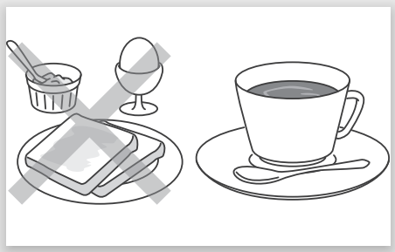
なにも たべません。コーヒーを のみます。

Slide 38
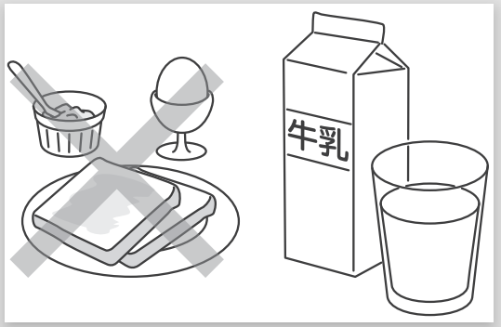
なにも たべません。
ぎゅうにゅうを のみます。

Slide 39
A
Ｂ
A：まいにち、あさごはんを たべますか。
Ｂ：はい。
A：なにを たべますか。
Ｂ：パンや たまごを たべます。Ａさんは？
A：いいえ、私は あさ、なにも たべません。
Ｂ：そうですか。

Slide 40
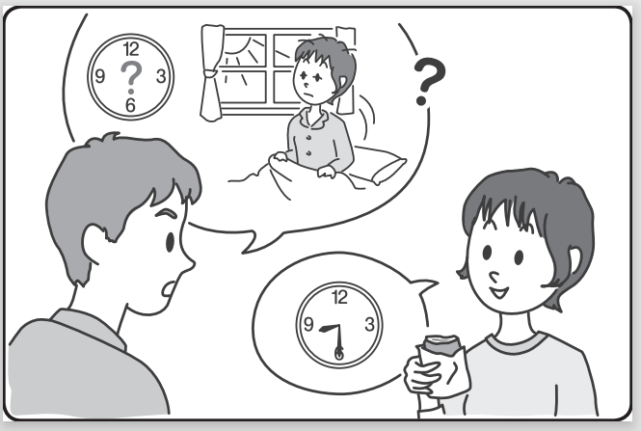
チャレンジ ４
A：なんじに おきますか。
B：はちじはんに おきます。

Slide 41

Ｎ（Thời gian）に Ｖます：Làm gì vào 1 mốc thời gian cụ thể.
７：００
しちじ
に
がっこうへ いきます。
Trợ từ: xác định THỜI ĐIỂM xảy ra hành động.
Notes:
N + ni + V~masu
Bạn sẽ dùng trợ từ NI khi muốn đề cập một sự kiện gì đó có thời gian rõ ràng cụ thể.

Slide 42



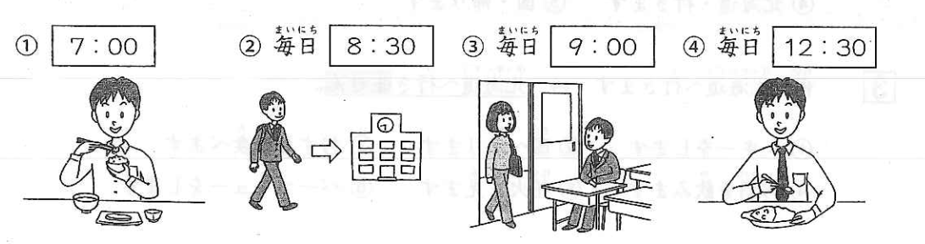

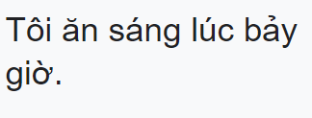
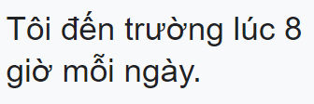


①7時に あさごはんを たべます。
②まいにち、8時に がっこうへ いきます。
③まいにち、9時に がっこうへ きます。
④まいにち、12時はんに ひるごはんを たべます。

Slide 43
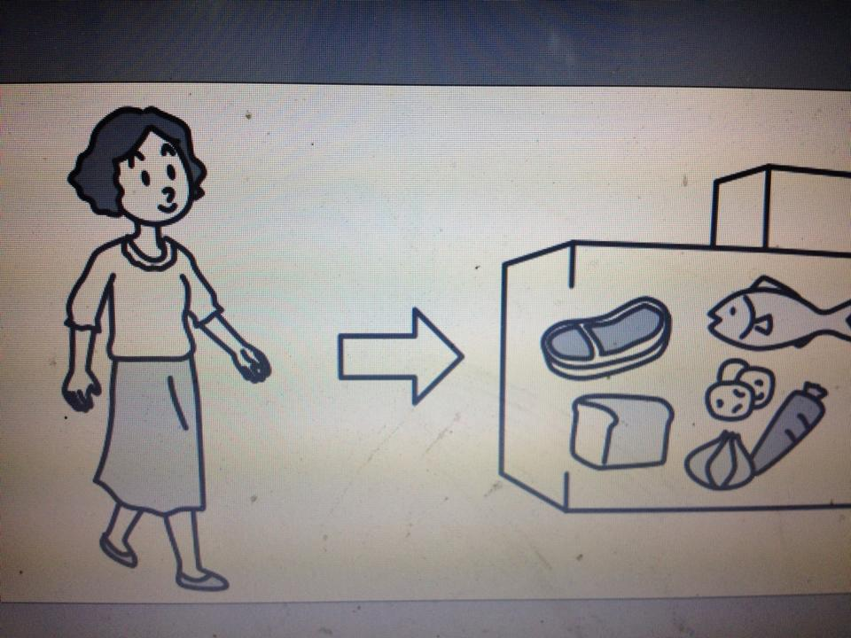
ごご ４じに スーパーへ いきます。
PM 4:00

Slide 44
９じに ねます。

Slide 45
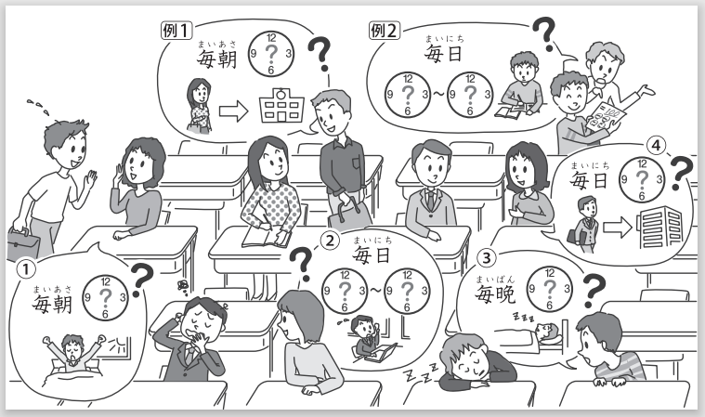
N(Thời gian)にV.
A：まいにち、なんじに がっこうへ きますか。
B：８じに きます。

Slide 46
N(Thời gian)にV.
A：まいにち、なんじに かいしゃへ きますか。
B：９じに きます。
Notes:
Cho sv hoàn thành đoạn hội thoại theo gợi ý ở bức tranh

Slide 47
N(Thời gian)にV.
A：まいにち、なんじに ねますか。
B：１１じに ねます。
Notes:
Cho sv hoàn thành đoạn hội thoại theo gợi ý ở bức tranh

